Slide 1
Fernando e Isabel (1479-1492)
Por Manoj, Vineet, Kaley, and Emi

Slide 2
á, é, í, ó, ú, ü, ñ, ¿, ¡)

Slide 3
Fernando/Ferdinand
Su Padre fue John II de Aragón, y él nació en Aragón también(britannica).
John II tomó la educación de Ferdinand muy seriamente(britannica).
Por tanto John le hizo rey de Sicilia en 1468 para practicar cómo ser un líder (britannica).
En 1469 él se casó con Isabella y convirtió en el rey de España(britannica).

Slide 4
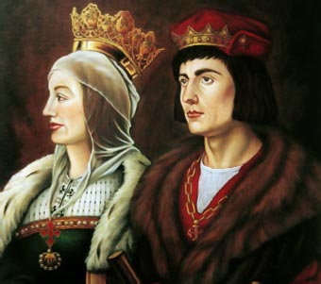
Isabella
Isabella nació en Castilla, su padre fue John II de Castilla (britannica).
Su niñez era tranquila, ella vivió con su madre en Arévalo (britannica).
Cuando tenía dieciocho años de edad ella eligió a casar con Ferdinand y convirtió en la reina de España (britannica).

Slide 5
Ellos empezaron la unión permanente de España y empezaron una época de exploración

Slide 6
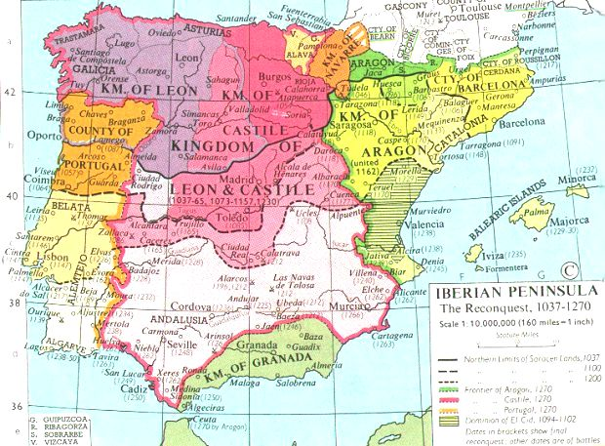
¿Por qué es importante su unión?
Unió los dos reinos separados--Aragon y Castile--que eventualmente se convirtieron en el país España
Creó orden y consolidó poder
Aseguró el dominio de catolicismo
Empezó La Edad de Oro de España
Notes:
Castile muy, muy, muy grande, y entonces la unión unió mucha tierra
Todavía los reinos guardaron sus leyes separadas
Los aristocráticos en cada reino estaban intentando tomar el poder de los dos de los gobernantes Fernando e Isabel
Los dos tenían la misma meta de la unidad de religión
Pudieron conquistar el último reino musulmán en la península ibérica
La Inquisición se convirtió en método de poder político además de método de poder religioso
Siempre fue una meta unir toda la península ibérica, y esta unidad la unión logró

Slide 7
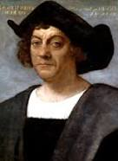
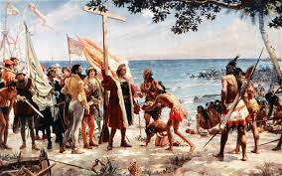
Qué pasó durante su reinado
Decidieron que los judicios quien no aceptaron el cristianismo necesitan salir.
Autorizaron el viaje de Cristóbal Colón también!
Incorporaron muchos dominios españolas independientes en su Reino.
Finalmente, decidieron iniciar actividades coloniales en las Américas.

Slide 8
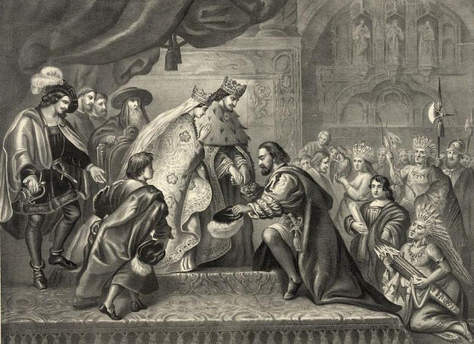
Las americas...fe
“Reyes católicos” de españa
Cristóbal Colón consiguió dinero para viajar en 1492, y descubrió las Américas

Slide 9
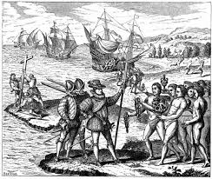
Los nativos americanos
Colón trajo nativos americanos a españa
Isabel no quería el abuso o esclavitud de los nativos
Conversión de nativos a catolicismo
Misiones para colonización
Algunas de catolicismo de españa defendieron las derechas de americanos nativos
Antonio de montesinos
Leyes de Burgos, Valladolid, y más

Slide 10
Fuentes
http://www.biography.com/people/ferdinand-ii-40528
http://www.spanish-fiestas.com/history/catholic-kings/
https://www.britannica.com/biography/Ferdinand-II-king-of-Spain
https://historiccity.com/2009/staugustine/news/florida/queen-isabella%E2%80%99s-influence-in-the-new-world-2021
http://www.spainthenandnow.com/spanish-history/catholic-monarchs-politics/default_82.aspx
http://www.history.com/this-day-in-history/ferdinand-and-isabella-marry

Slide 11
Fuentes-Fotos
http://www.biografiasyvidas.com/biografia/r/reyes_catolicos.htm
http://www.sonofthesouth.net/revolutionary-war/explorers/christopher-columbus.htm
https://www.mediterraneanstudies.org/tours/spain-leon-Castile/index.html
https://www.codeavengers.com/c/martau/christophercolumbus.html
http://columbusthegreat.weebly.com/voyages.html

